Slide 1
Napredno softversko inženjerstvo
Pisanje jediničnih (Unit) testova u .NET projektima uz pomoć Moq, Fluent Assertions biblioteka.
Profesor: Student:
Prof. dr Aleksandar Milosavljević Stefan Stanojevic - 1921

Slide 2
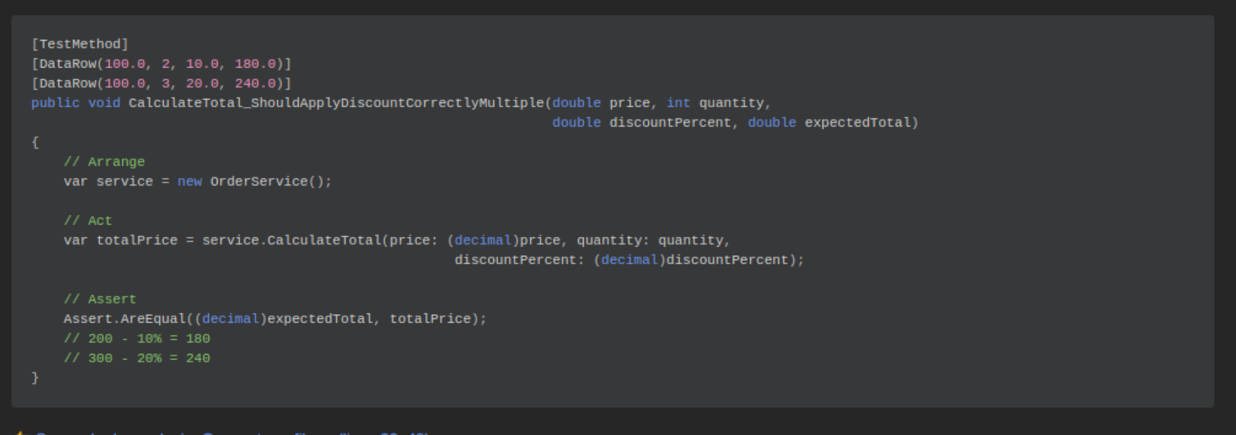
Šta su Unit testovi?
Koji su osnovni ciljevi Unit testova?
Razlika između Unit testova i Integration i E2E testova?
Koje probleme oni rešavaju?

Slide 3
Izbor frameworka za Unit testiranje u .NET-u
Feature | MS Test | NUnit | xUnit
Test Class Attribute | [TestClass] | [TestFixture] (opciono) | ❌ Nije potrebno
Test Method Attribute | [TestMethod] | [Test] | [Fact]
Parametrizovani Test | [DataTestMethod] + [DataRow(...)] | [TestCase(...)] | [Theory] + [InlineData(...)]
Setup metoda | [TestInitialize] | [SetUp] | Konstr. ili IClassFixture<T>
Teardown metoda | [TestCleanup] | [TearDown] | IDisposable.Dispose()
Assert metoda | Assert.AreEqual(...) | Assert.AreEqual(...) | Assert.Equal(...)

Slide 4
Čemu služi Moq biblioteka?
Koncept mock-ovanja objekata
Biblioteka za kreiranje mock objekata
Konkurentske biblioteke:
NSubstitute
FakeItEasy

Slide 5
Čemu služi Fluent Assertion biblioteka?
Pisanje jednostavnih tvrdnji
Omogućava kompleksne validacije
Konkurenti:
Shouldly

Slide 6
Primeri Unit testova u realnim projektima

Slide 7
Prednosti i mane pisanja Unit testova?
Prednosti:
Efikasno otkrivanje grešaka
Dokumentacija
Nedostaci
Dodatno vreme za izradu
Nije lako napisati u legacy kodu

Slide 8
Hvala na pažnji!

